Slide 1
嵌入式影像處理 行人偵測
目前成員：徐紹崴、林宸毅、曾威璋
報告日期：2024/12/12
開始日期：2024/11/28
結束日期 :

Slide 2
進度統整
十二月：
2024/11/29~2024/12/5：
需求分析、breakdown
2024/12/5~2024/12/12：
架構圖

Slide 3
規格列表 (2024/12/12更新)
功能:
利用無線通訊傳輸影像資料，再結合FPGA做影像處理的加速之行人偵測系統。
效能:None
介面:
外部:bladeRF , FPGA (zedboard), 2.4 GHz 訊號發射模組
內部:HOG(VHDL),SVM(VHDL),BladeRF CLI(C),Video in(C),
Video out(C), Image resize(C++)
限制:
僅限行人、不含如:輪椅、身障....
影像大小:BRAM深度為:640*480 寬度為:8 bits
驗收:
影像辨識後框選的結果。
影像結果經由無線通訊後的前後比較 。
分工:
影像處理加速(FPGA):紹崴
軟硬體協同(SDK):威璋
無線通訊(BladeRF、Matlab):宸毅

Slide 4
系統分析 – breakdown(2024/12/05)
行人偵測
無線通訊
IP CAM
Transmitter
(AWV365)
軟硬體協同
行人偵測
FPGA
AXI DMA
Receiver
(AWV366)
Resize
Load image
SDK(C語言)
UART
Load DDR
VGA OUT
DDR
SVM
HOG
行人數據集
數據集
圖像讀寫
分類器
特徵提取
PC
(Matlab)
還原影像

Slide 5
系統分析 – breakdown (2024/12/12)
行人偵測
無線通訊
IP CAM
Transmitter
(AWV365)
軟硬體協同
行人偵測
FPGA
AXI DMA
Receiver
(AWV366)
Resize
TVP 5150
SDK(C語言)
Vedio in
Load DDR
VGA OUT
DDR
SVM
HOG
行人數據集
數據集
圖像讀寫
分類器
特徵提取

Slide 6
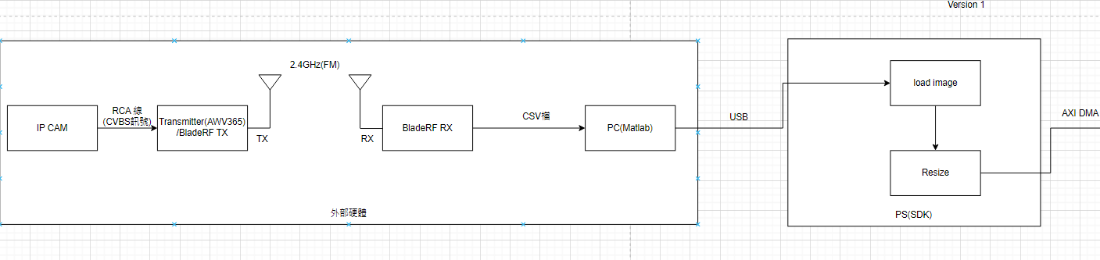
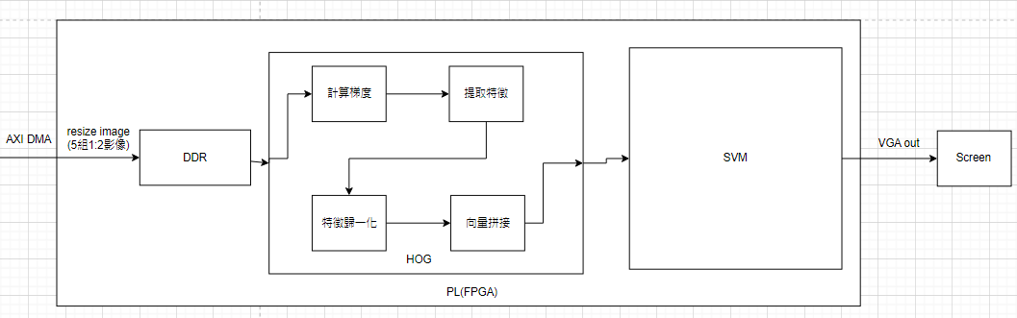
系統分析 – 架構圖(2024/12/05)

Slide 7
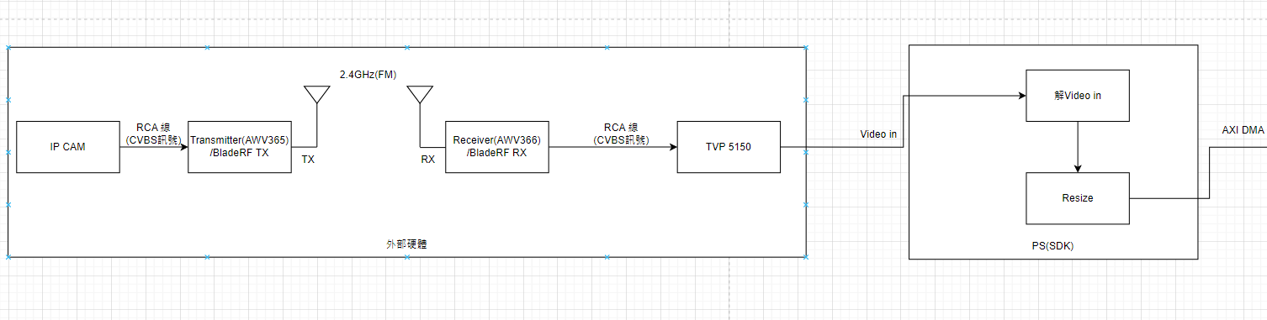
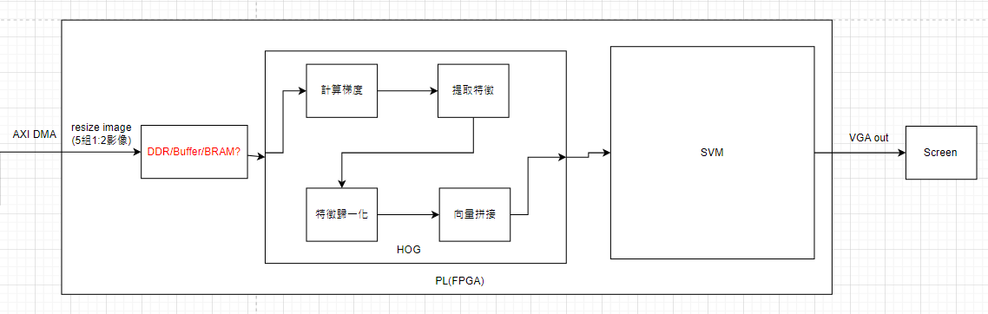
系統分析 – 架構圖(2024/12/12)
前後景分離
DDR

Slide 8
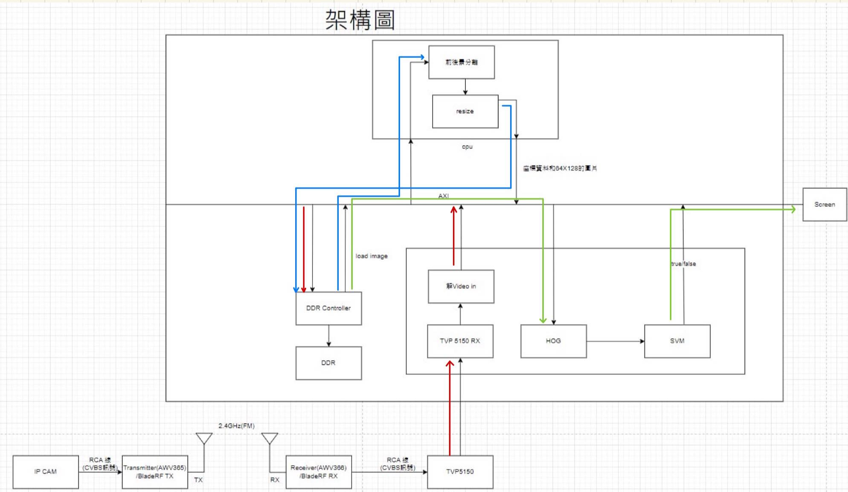
系統分析 – 架構圖(2024/12/19)

Slide 9
系統分析 – API(2024/12/19)
 | Video in (IP CAM – TVP 5150)
Input: | BT656訊號(YUV422)
Output: | YCrCb訊號
Parameters:
Method: | 利用外部硬體將IP CAM訊號轉換為 YCrCb訊號
 | 訊號還原影像
Input: | YCrCb訊號
Output: | IP CAM之影像(640*480)
Parameters:
Method: | 將5150收進來的訊號，還原回影像，最後再存至DDR

Slide 10
系統分析 – API(2024/12/19)
 | 前後景分離
Input: | 原始圖片(from DDR)
Output: | 前後景分離的圖片
Parameters:
Method: | DDR 的圖片讀取,將行人和背景分離並找出行人所在的座標
 | Resize
Input: | 前後景分離的圖片
Output: | resize image(64*128)
Parameters:
Method: | 將前後景分離的圖片進行縮放,縮放為64*128的圖片並輸出

Slide 11
系統分析 – API(2024/12/19)
 | HOG
Input: | resize後(64*128)的影像
Output: | 特徵向量
Parameters: | Block 的大小為 16x16 像素。 Block 中每個 Cell 大小為 8x8 像素。
Method:
 | SVM
Input: | 特徵向量
Output: | 五組1:2影像 (例:64*128)
Parameters:
Method: | 接收 HOG 特徵向量，使用 支援向量機 (SVM) 進行分類，輸出判斷結果，標記行人所在的區域。

Slide 12
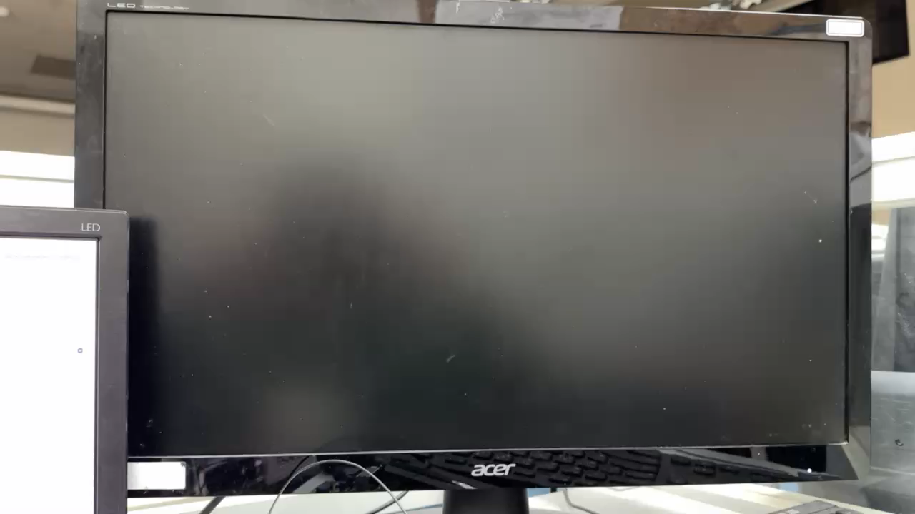
Unit Test - Video in測試
IP CAM → TVP 5150 → FPGA → VGA out → 螢幕
螢幕有吃到VGA訊號，但是影像未被解出來。

Slide 13
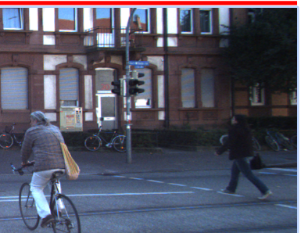
圖片規格
尺寸:385x298

Slide 14
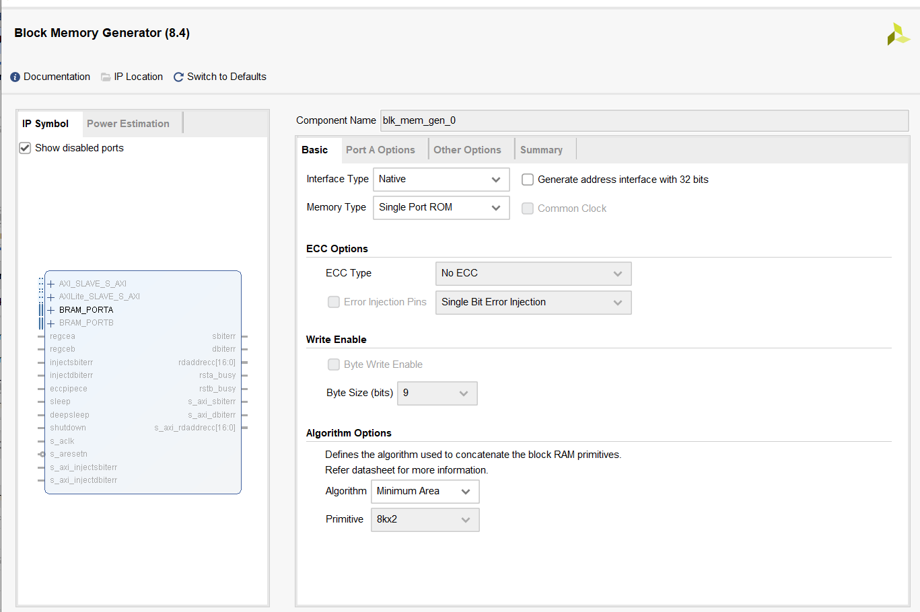
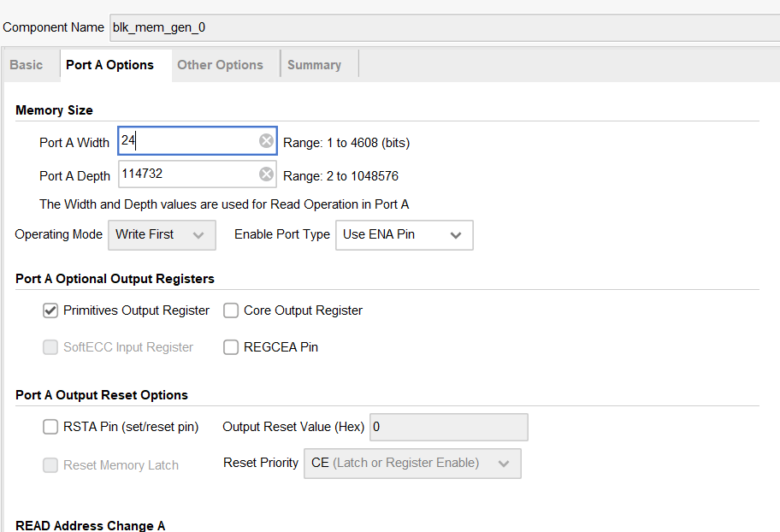
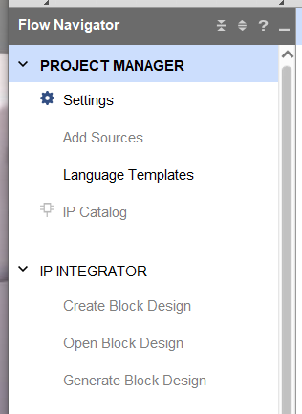
Coe 載入bram_1
Width:寬度(24bit)
Depth:深度(114732)
1 ip catalog
2 選定輸出腳為portA
3設定bram深度寬度

Slide 15
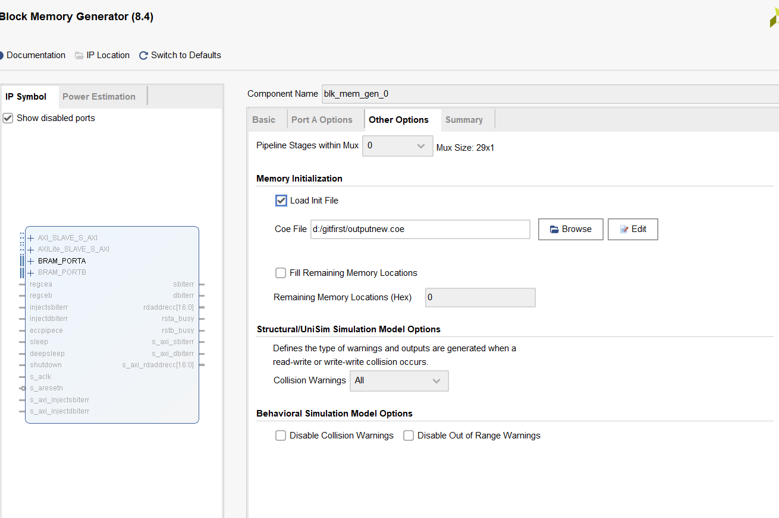
Coe 載入bram_2
3載入資料coe檔案

Slide 16
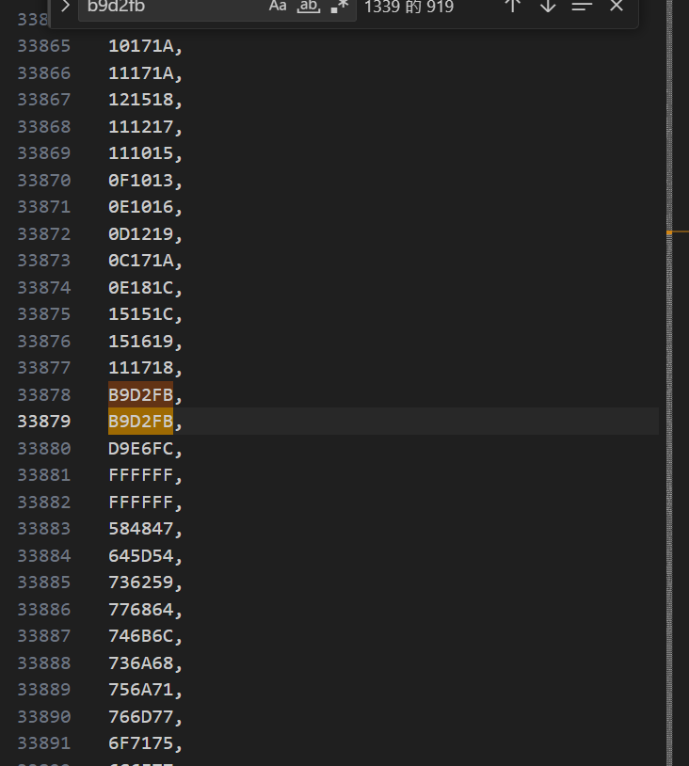
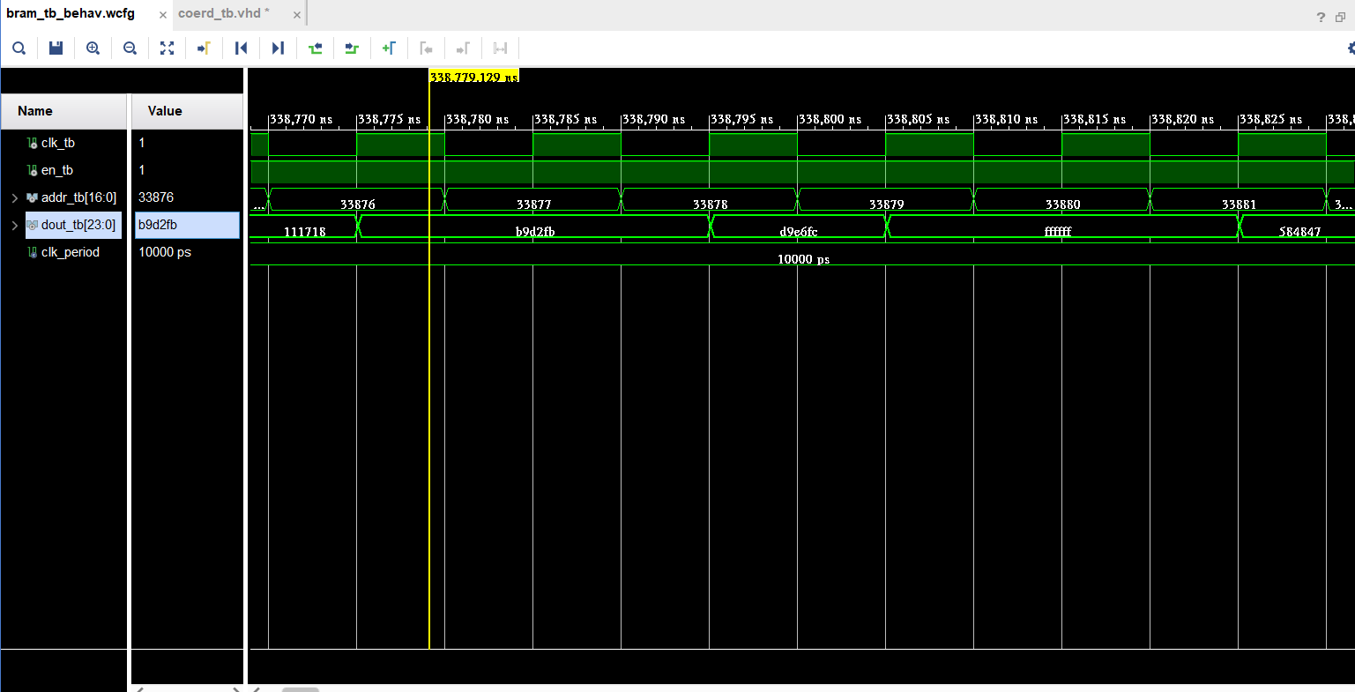
bram 讀取功能
1測試波型(33876~33881)
2 COE檔案

Slide 17
遇到的問題_bram
1讀取bram的addr的輸出會無法對上輸出的值(原因:clk導致無法對上 解決方法:調整clk)

Slide 18
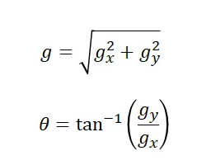
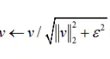
HOG IP分析
A
B
C
D
E
g_{y}
g
A
C
v2
E
g_{x}
θ
V1:正規化前向量
V2:正規化後向量
𝜀 :非零常數
A:Preprocessing (前處理) 軟體做運算
B:Calculate Gradient Images SOBEL
(計算梯度影像)
C:Calculate Histogram of Gradients
(梯度方向直方圖)
D:Block Normalization
(區塊正規化)
E:Calculate HOG Feature Vector
(生成 HOG 特徵向量)
Notes:
取L1norm
C延遲較長 (並行)

Slide 19
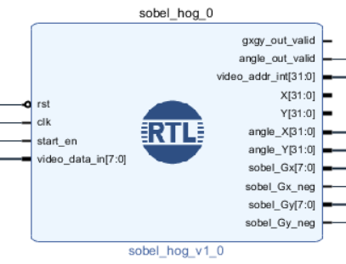
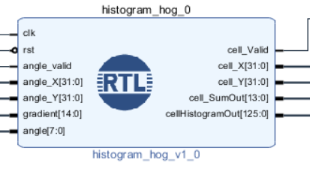
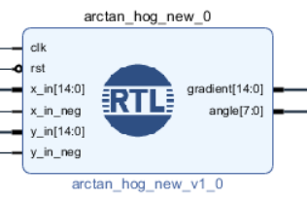
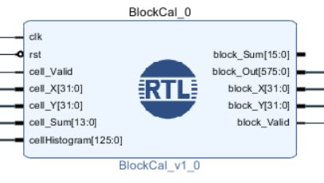
驗證HOG IP
B
D
C
E
cellSize = 8
blockSize = 16
binNum = 9
windowXSize = 64
windowYSize = 128

Slide 20
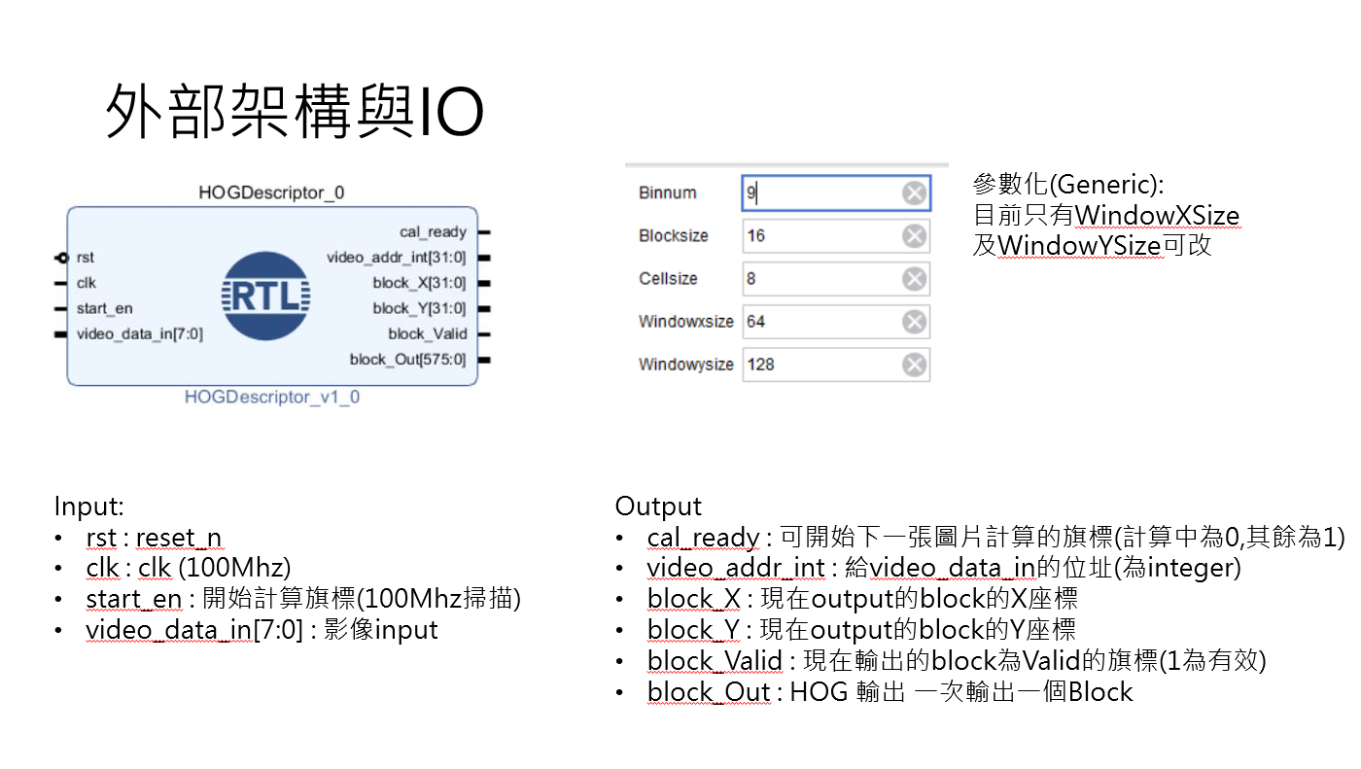
HOG_bram讀取
原本的架構

Slide 21
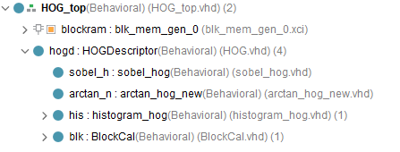
HOG_bram讀取
修改後架構
新增top層
呼叫blockRAM及原IP

Slide 22
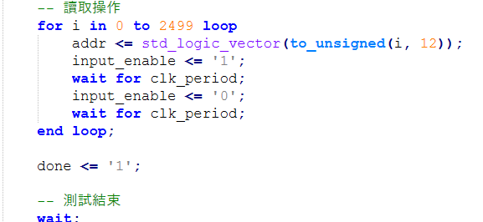
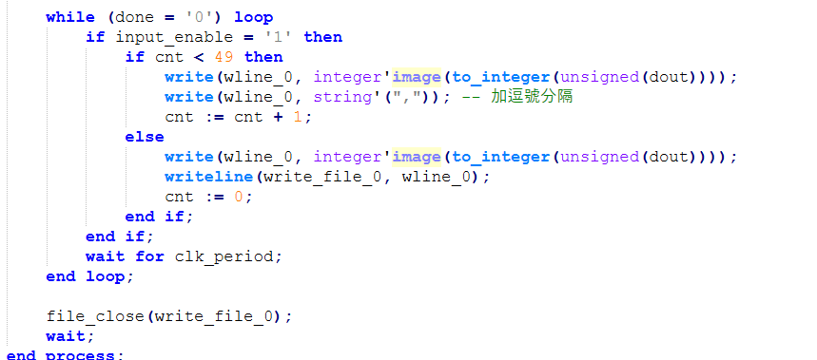
HOG_bram讀取
透過測試程式寫出CSV
讀取50*50的資料
變成長50的CSV
讀取過程
寫入過程

Slide 23
HOG_bram讀取
透過測試程式寫出CSV
讀取50*50的資料
變成長50的CSV
讀取過程
寫入過程

Slide 24
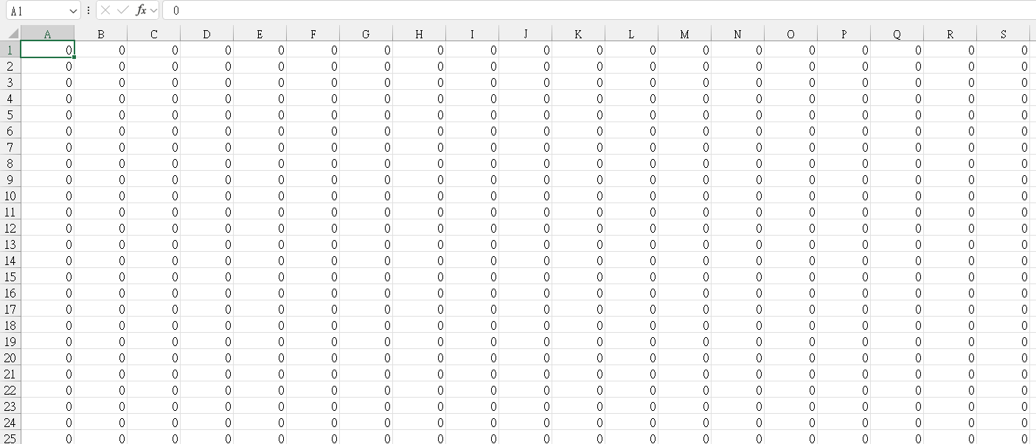
HOG_bram讀取
結果
CSV檔

Slide 25
HOG_bram讀取_問題紀錄
Q:CSV檔全為0?
A:有產生CSV，但可能是以下問題
:原始資料內容全部是 0、輸出數據未正確讀取…

Slide 26
預計進度
SDK
1.載入coe檔案並讀取顯示於模擬波型比對波型輸出的CSV檔是否和原coe檔案(轉換CSV檔)一樣(python程式將csv檔案做比較)
2.圖片進行縮放(resize)
3.將bram存放圖片和座標改為DDDR存放
HOG+SVM
1.將VHDL波形圖轉成CSV並與軟體端比較
2. .將資料從DDR中讀寫，完成HOG及SVM系統
bladeRF
1.無線通訊:2.4GHz TX, RX。
2.解決video in 影像沒被解出來的問題。

